Slide 1


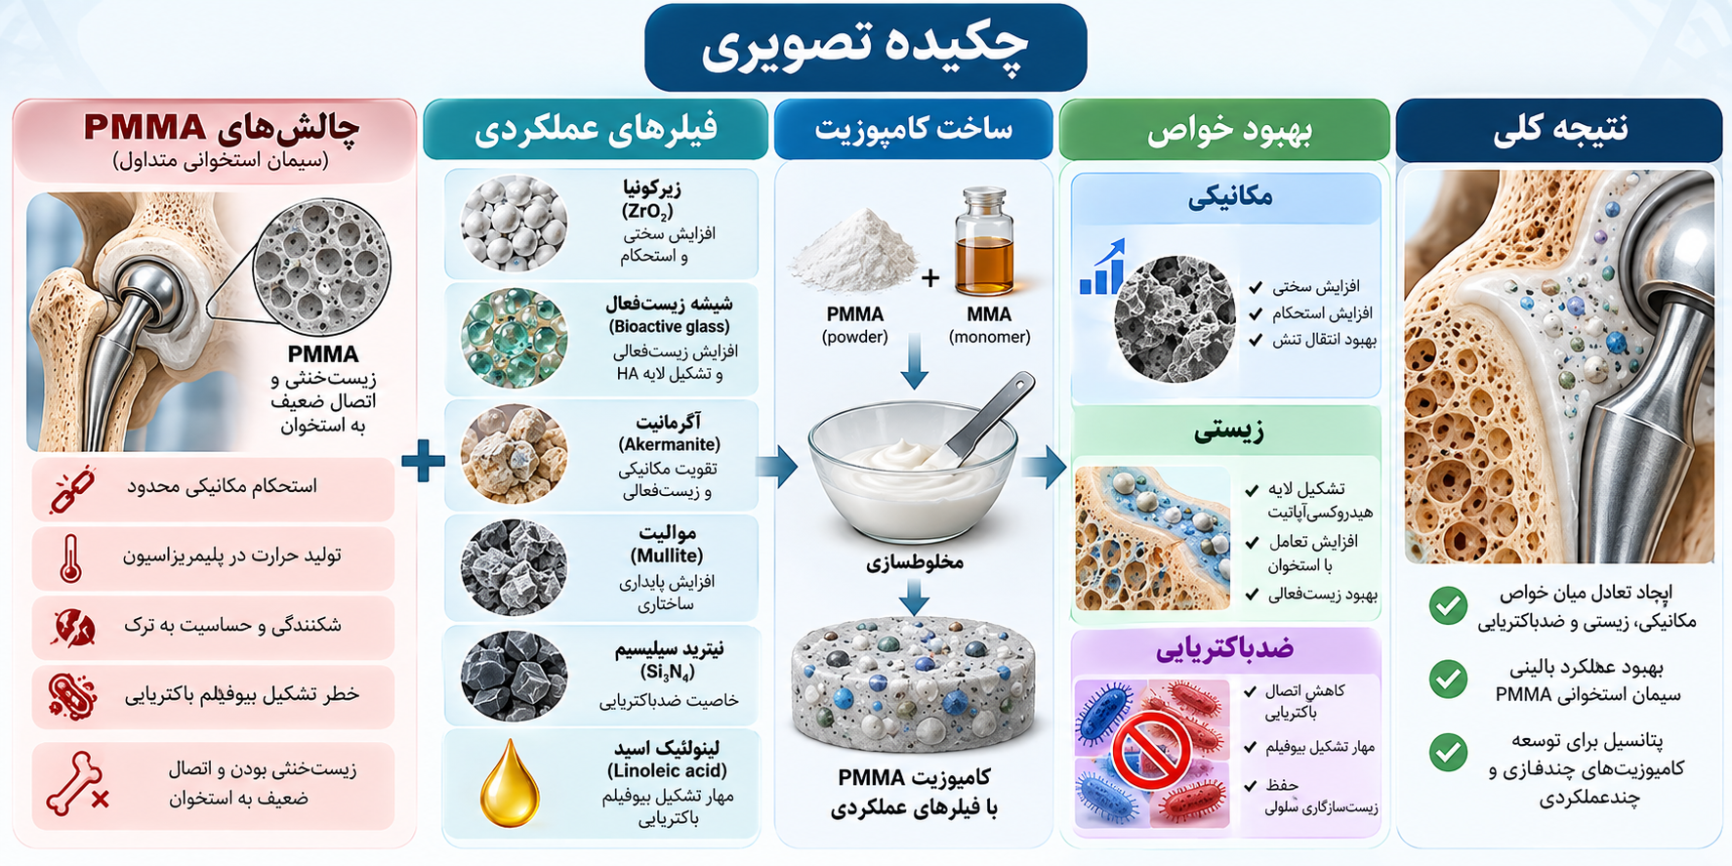
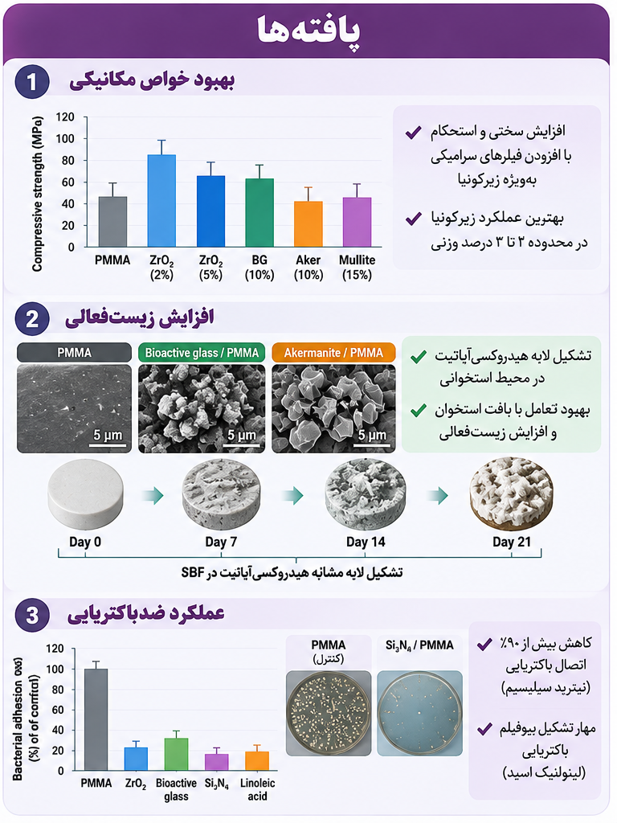
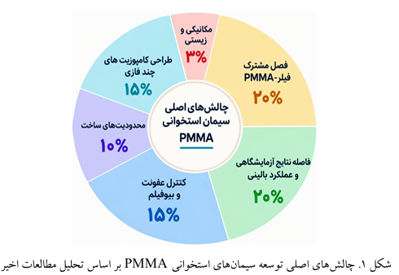
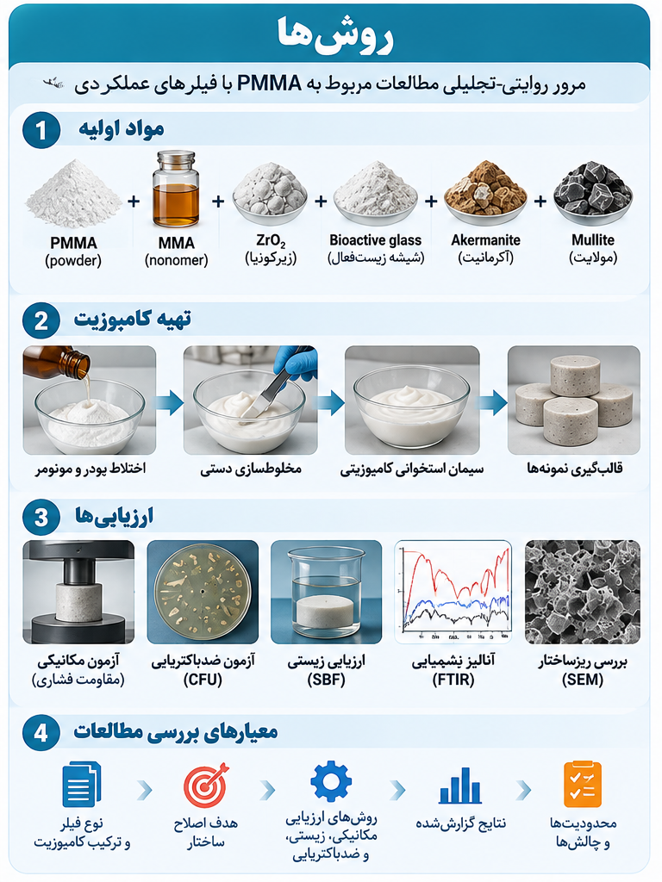
if available
بررسی عملکرد فیلرهای کامپوزیت‌های سیمان استخوانی بر پایه پلی‌متیل‌متاکریلاتPMMA)): چالش‌های مکانیکی، زیستی و ضدباکتریایی
1548Code:
عکس نویسنده
زهرا کرمی نجف آبادی^{*1.}، ساینا علاسوندیان²
(1) دانشجوی ارشد مهندسی پزشکی، دانشگاه آزاد اسلامی واحد نجف‌آباد، ایران
(2) دانشجوی دکتری مهندسی پزشکی، دانشگاه آزاد اسلامی واحد نجف‌آباد، ایران
نتیجه گیری
یافته ها
مقدمه
بهبود خواص مکانیکی
فیلرهای سرامیکی مانند زیرکونیا موجب افزایش سختی و استحکام مکانیکی PMMA می‌شوند. بهترین عملکرد زیرکونیا در محدوده ۲ تا ۳ درصد وزنی گزارش شده است، در حالی که افزایش بیش از حد آن باعث تجمع ذرات و کاهش خواص مکانیکی می‌شود.
سیمان استخوانی PMMA یکی از مواد پرکاربرد در جراحی‌های ارتوپدی است، اما محدودیت‌هایی مانند زیست‌خنثی بودن، شکنندگی، تولید حرارت در فرآیند پلیمریزاسیون و خطر تشکیل بیوفیلم باکتریایی، عملکرد بالینی آن را محدود می‌کند. استفاده از فیلرهای عملکردی مانند زیرکونیا، شیشه زیست‌فعال، آکرمانیت، موالیت و مواد ضدباکتریایی، رویکردی نوین برای بهبود همزمان خواص مکانیکی، زیستی و ضدعفونی‌کنندگی سیمان‌های استخوانی PMMA محسوب می‌شود.
اصلاح PMMA با فیلرهای عملکردی می‌تواند محدودیت‌های مکانیکی، زیستی و ضدباکتریایی این ماده را کاهش دهد.با این حال، عملکرد نهایی کامپوزیت تنها به نوع فیلر وابسته نیست و عواملی مانند درصد وزنی، اندازه ذرات، پراکندگی و کیفیت اتصال فیلر–ماتریس نقش تعیین‌کننده دارند.طراحی سیمان‌های استخوانی آینده نیازمند ترکیب بهینه خواص مکانیکی، زیست‌فعالی و مقاومت در برابر عفونت است.
روش ها
این پژوهش یک مرور روایتی-تحلیلی از مطالعات انجام‌شده درباره اصلاح سیمان استخوانیPMMA با فیلرهای عملکردی است. مطالعات بر اساس موارد زیر بررسی شدند: نوع فیلر و ترکیب کامپوزیت، هدف اصلاح ساختار، روش‌های ارزیابی مکانیکی، زیستی و ضدباکتریایی، نتایج و محدودیت‌های گزارش‌شده
رفرنس ها
Karpiński et al., 2026
PMMA-based composite bone cements with zirconium oxide fillers
Girija & Sampath Kumar, 2025
Akermanite and zirconia-infused PMMA bone cement composite
Hageman et al., 2024
Borophosphate bioactive glass incorporated PMMA bone cement
PMMA
شکل1.چالش های اصلی توسعه سیمان های استخوانی براساس تحلیل مطالعات اخیر
چالش‌ها و مسیر آینده
• ایجاد تعادل میان استحکام مکانیکی و زیست‌فعالی
• جلوگیری از تجمع ذرات فیلر در ماتریس
•بهبود اتصال بین فیلر و پلیمر
• انجام آزمون‌های طولانی‌مدت مکانیکی و زیستی نزدیک به شرایط بدن
توسعه کامپوزیت‌های چندفازی و چندعملکردی، مسیر اصلی طراحی نسل جدید سیمان‌های استخوانی PMMA است.
افزایش زیست‌فعالی
فیلرهای زیست‌فعال مانند شیشه زیست‌فعال و آکرمانیت توانایی تشکیل لایه هیدروکسی‌آپاتیت و بهبود تعامل با محیط استخوانی را دارند.
عملکرد ضدباکتریایی
افزودن موادی مانند نیترید سیلیسیم و لینولئیک اسید موجب کاهش اتصال باکتریایی و مهار تشکیل بیوفیلم روی سطح سیمان PMMA شده است.

